Slide 1
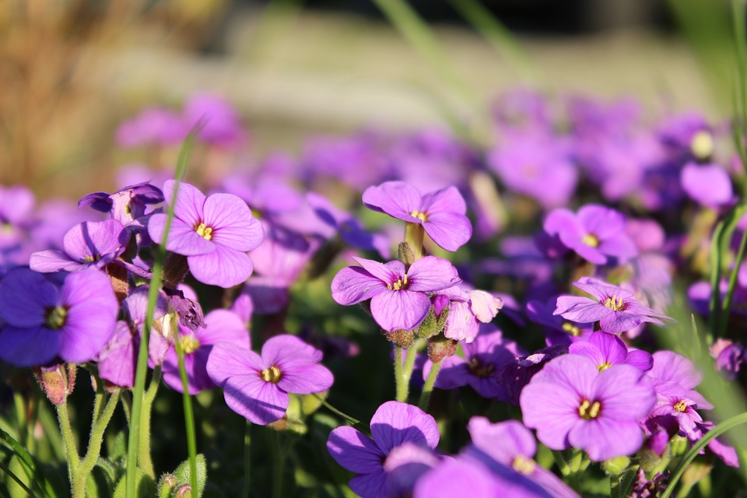
NÁRODNÍ KVĚTINY
Eldariel - databáze Českých elfů
Automatická prezentace

Slide 2
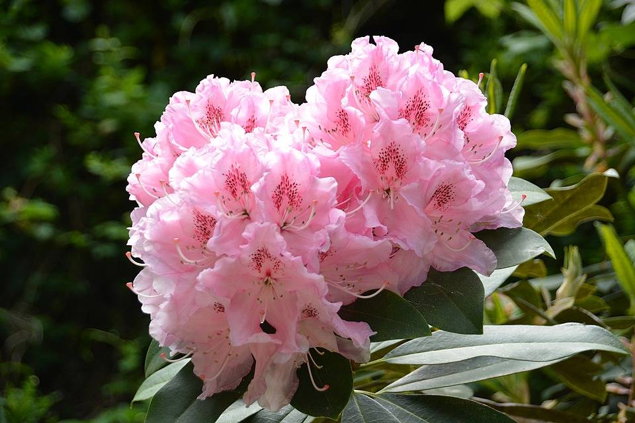
V každé zemi existuje květina, prohlášená
za její symbol.
Eldariel - databáze Českých elfů

Slide 3

Aljaška
Eldariel - databáze Českých elfů
Pomněnka alpská

Slide 4
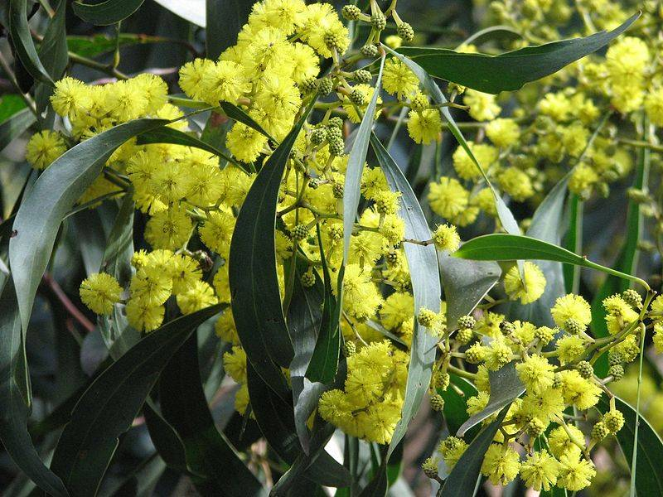
Austrálie
Eldariel - databáze Českých elfů
Mimóza

Slide 5
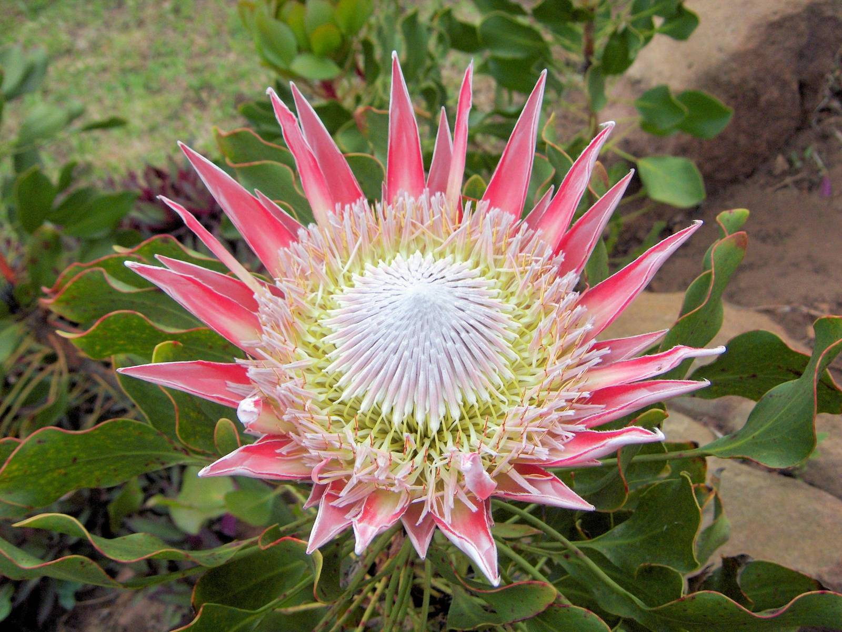
Jižní Afrika
Eldariel - databáze Českých elfů
Královská protea
Protea cynaroides

Slide 6
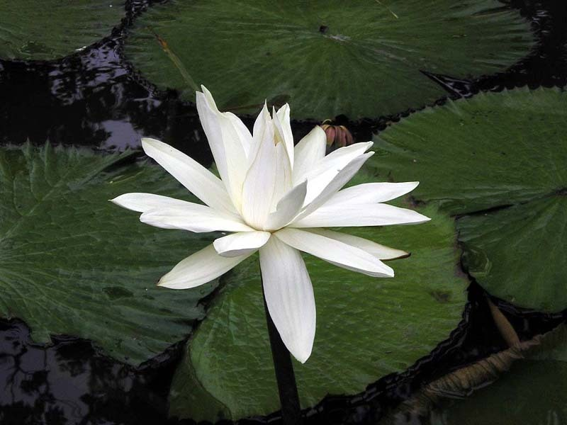
Bangladéš
Eldariel - databáze Českých elfů
Leknín

Slide 7

Belgie
Červený mák
Albánie
Eldariel - databáze Českých elfů

Slide 8
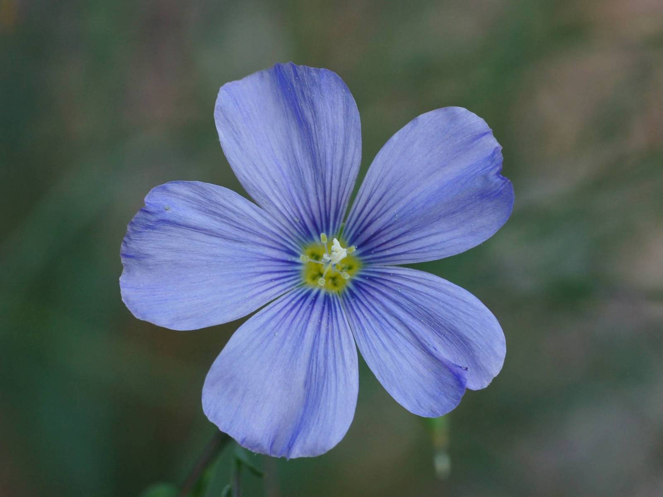
Bělorusko
Eldariel - databáze Českých elfů
LEN

Slide 9
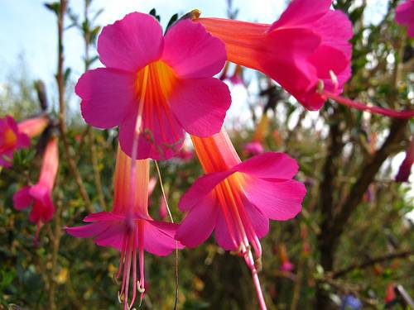
Bolívie
Eldariel - databáze Českých elfů
Žlutobýl buksolistý

Slide 10

Bhútán
Eldariel - databáze Českých elfů
Mákovník bukvicolistý
Meconopsis grandis

Slide 11
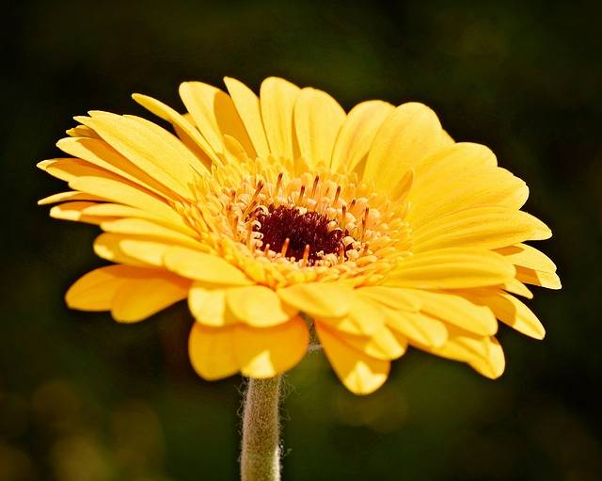
Bosna
Eldariel - databáze Českých elfů
Gerbera

Slide 12
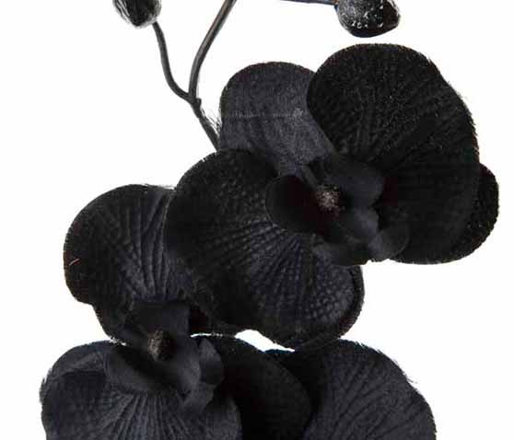
Belize
Eldariel - databáze Českých elfů
Černá orchidej

Slide 13
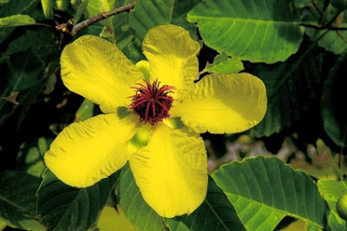
Brunej
Eldariel - databáze Českých elfů
SIMPOR
Dillenia beccariana

Slide 14
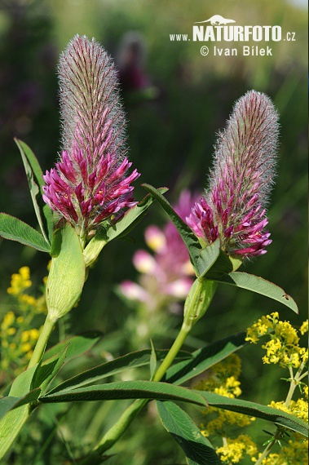
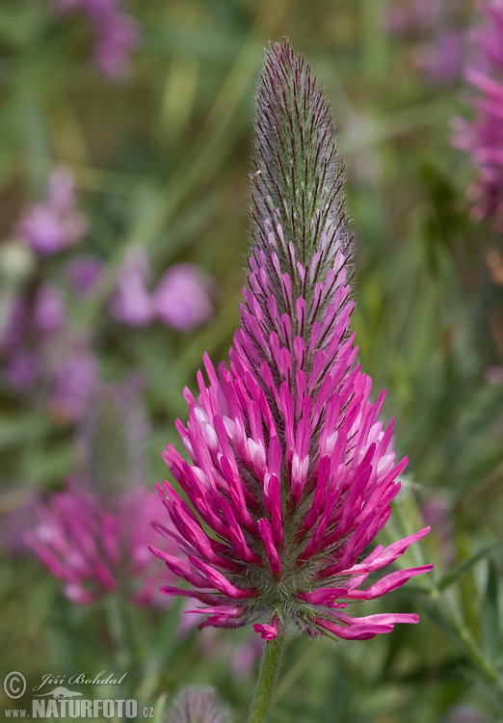
Dánsko
Eldariel - databáze Českých elfů
Jetel luční

Slide 15
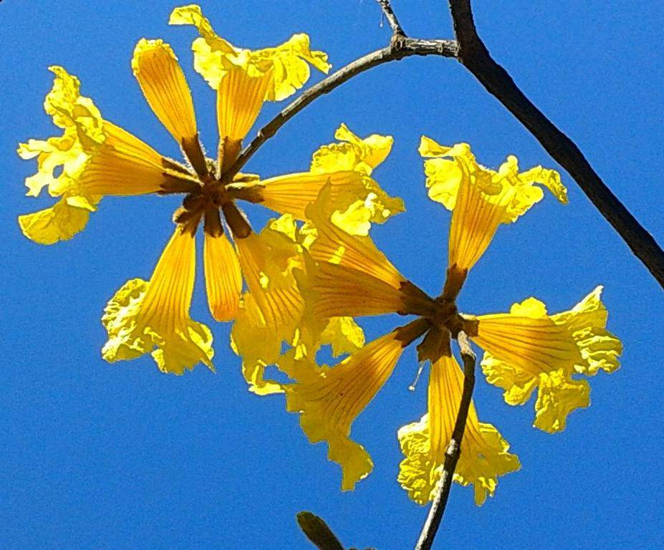
Brazílie
Eldariel - databáze Českých elfů
Tecoma chrysostricha

Slide 16
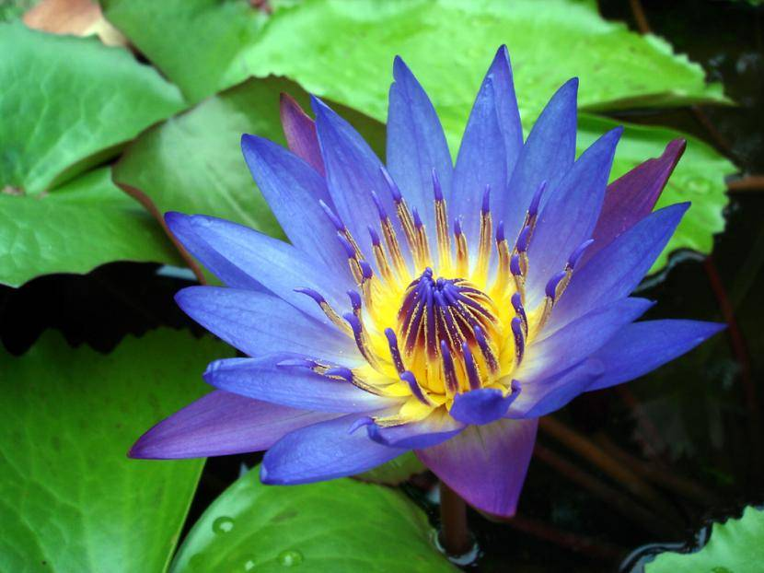
Egypt
Eldariel - databáze Českých elfů
LOTOS

Slide 17
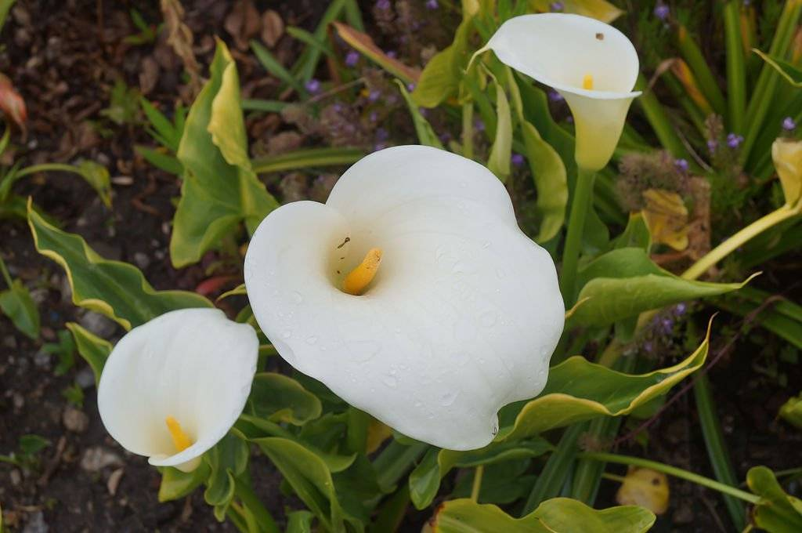
Etiopie
Eldariel - databáze Českých elfů
KALA

Slide 18
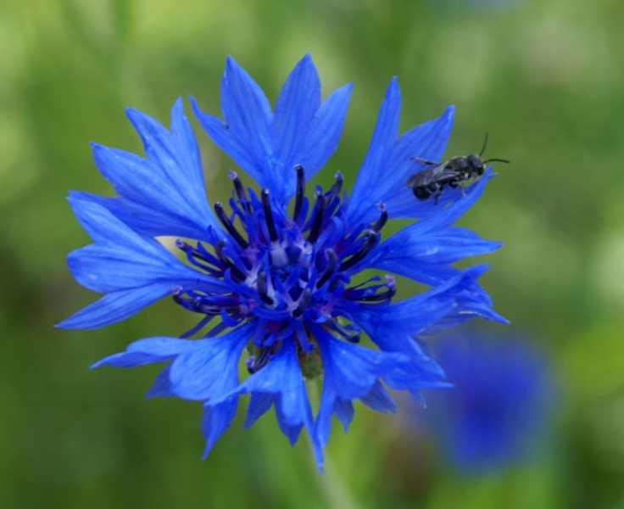
Estonsko
Eldariel - databáze Českých elfů
Chrpa

Slide 19
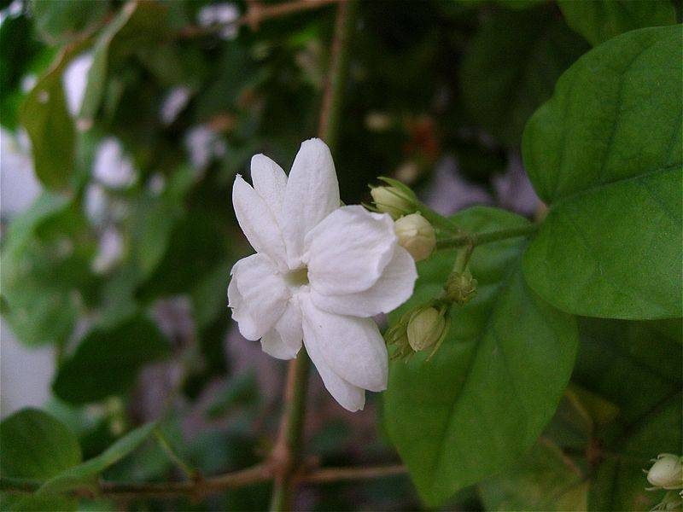
Filipíny
Eldariel - databáze Českých elfů
Jasmín
Jasminum sambac

Slide 20
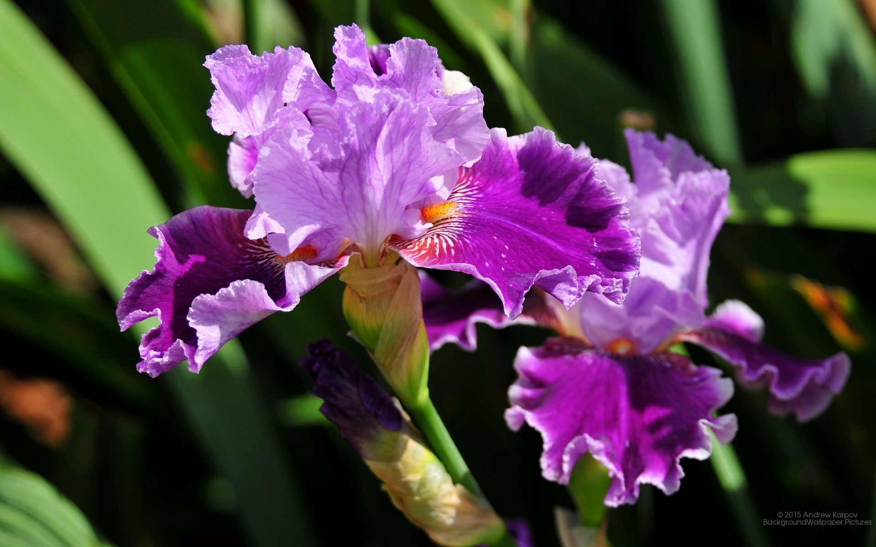
Francie
Eldariel - databáze Českých elfů
Kosatec

Slide 21
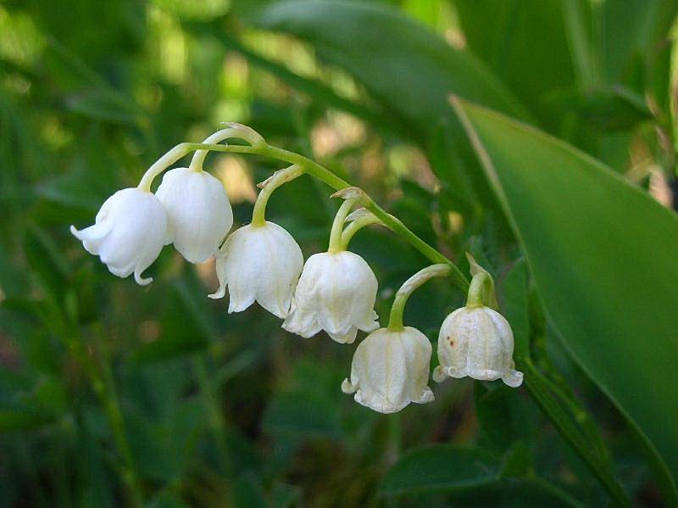
Finsko
Eldariel - databáze Českých elfů
Konvalinka

Slide 22
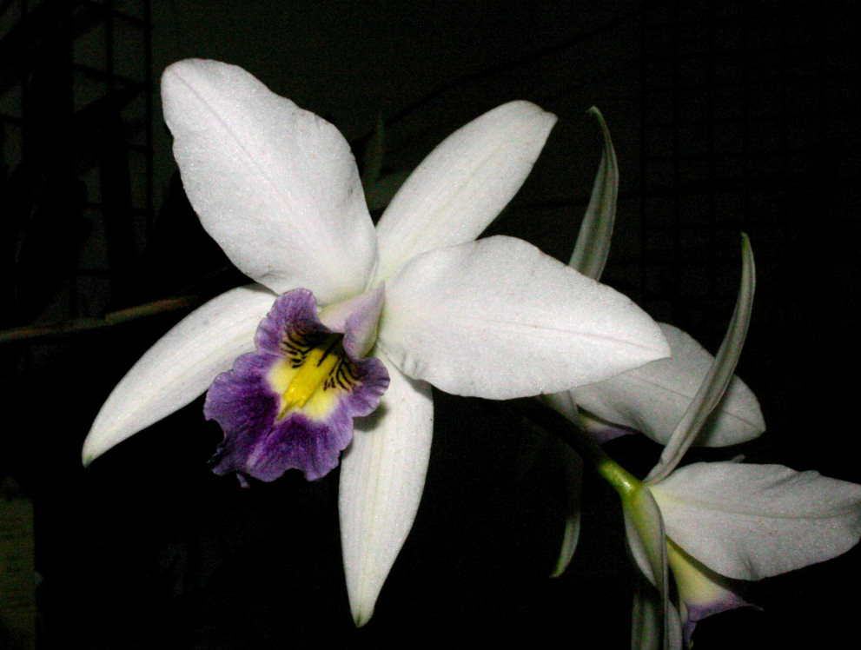
Guatemala
Eldariel - databáze Českých elfů
Orchidej

Slide 23
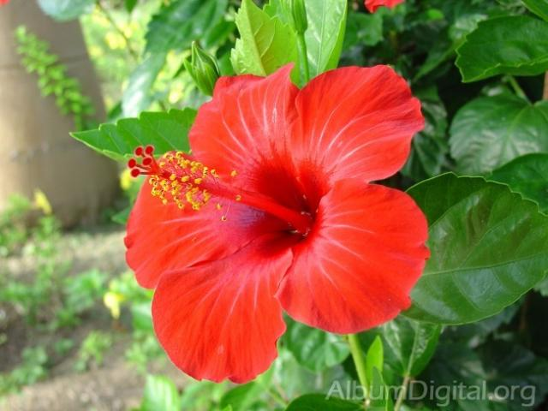
Havaj
Eldariel - databáze Českých elfů
Ibíšek

Slide 24
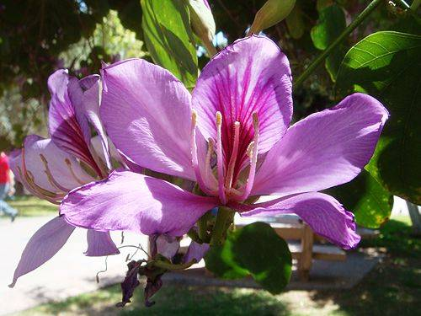
Hongkong
Eldariel - databáze Českých elfů
Orchidej

Slide 25

Indie
Eldariel - databáze Českých elfů
Lotos

Slide 26
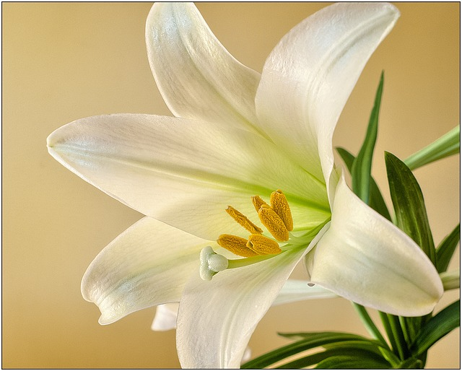
Itálie
Eldariel - databáze Českých elfů
Lilie

Slide 27
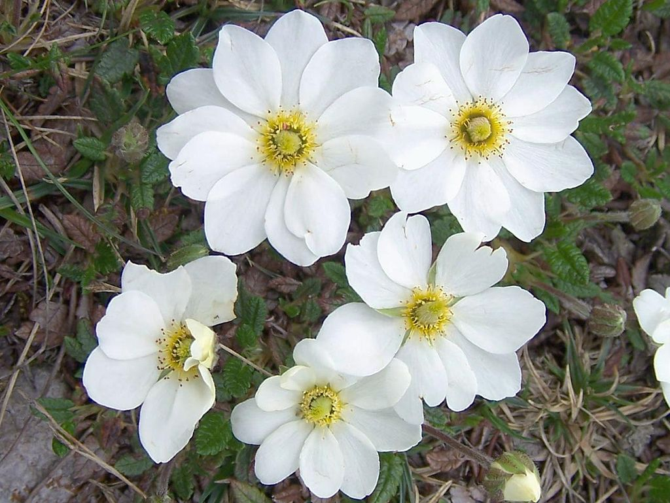
Island
Eldariel - databáze Českých elfů
Dryádka osmiplátečná

Slide 28
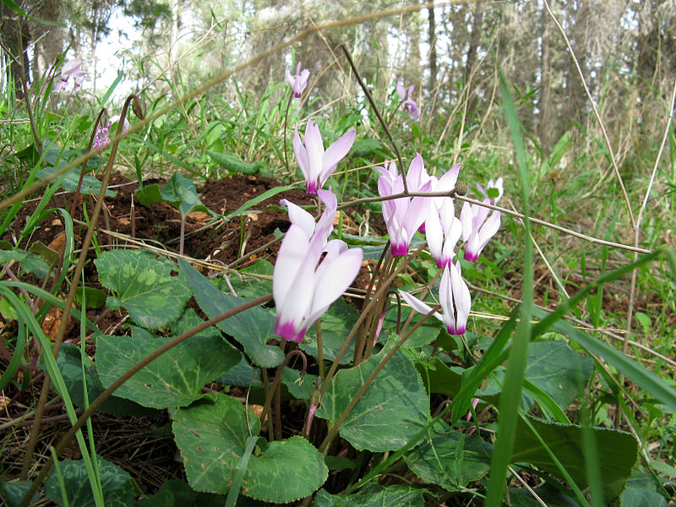
Izrael
Eldariel - databáze Českých elfů
Cyclamen Cyprium

Slide 29
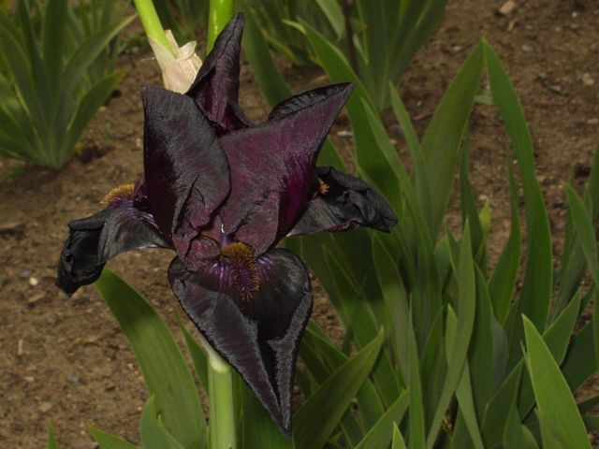
Jordánsko
Eldariel - databáze Českých elfů
Černý kosatec

Slide 30
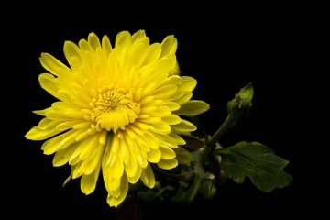
Japonsko
Eldariel - databáze Českých elfů
Chryzantéma

Slide 31
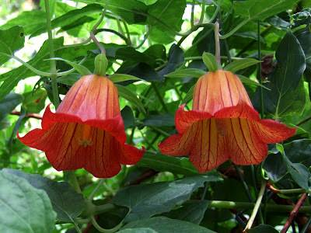
Kanárské
ostrovy
Eldariel - databáze Českých elfů
Canarina
Canariensis

Slide 32
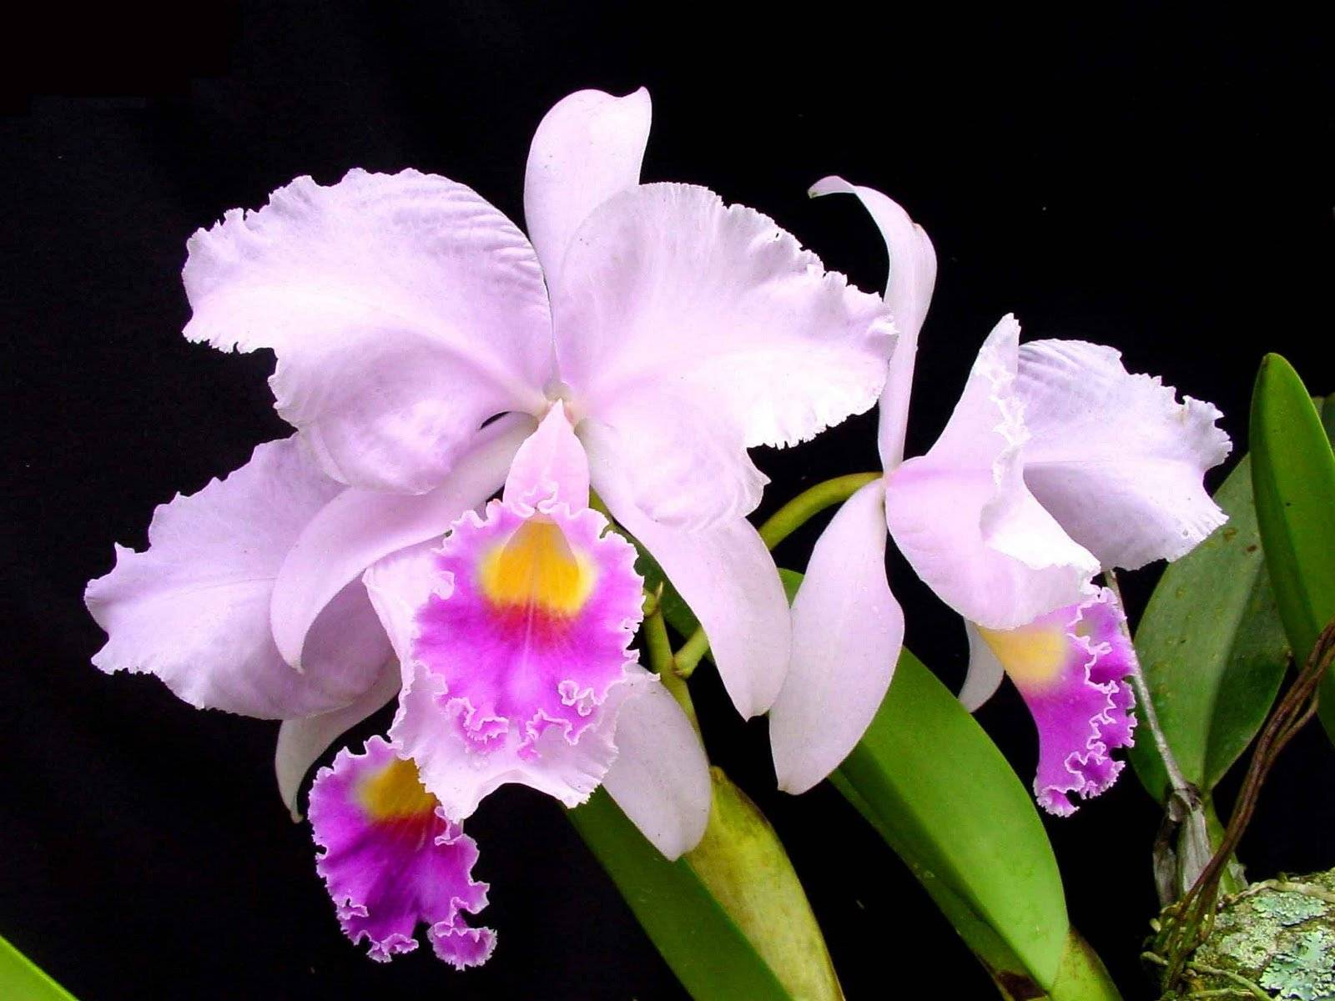
Kolumbie
Eldariel - databáze Českých elfů
Orchidej

Slide 33
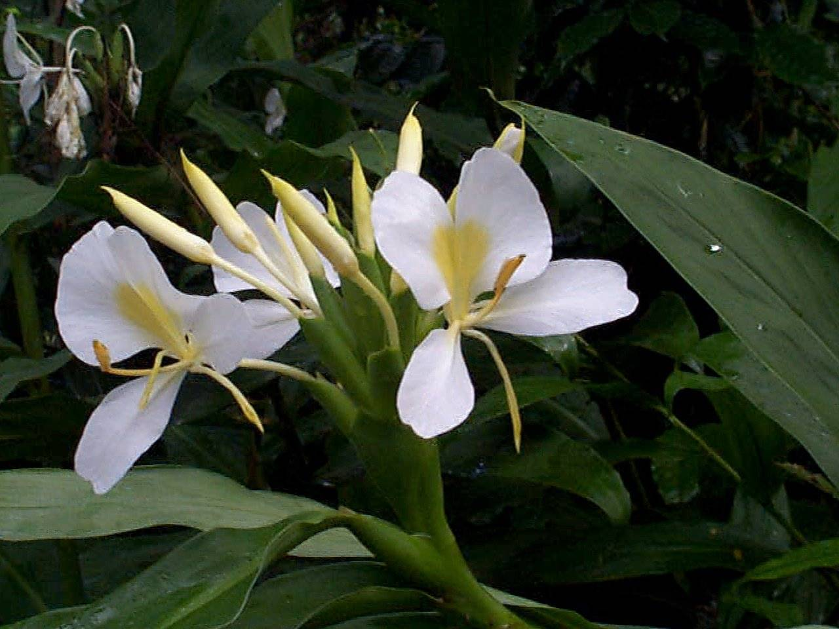
Kuba
Eldariel - databáze Českých elfů
Hedychium
coronarium
koenig
Lilie

Slide 34
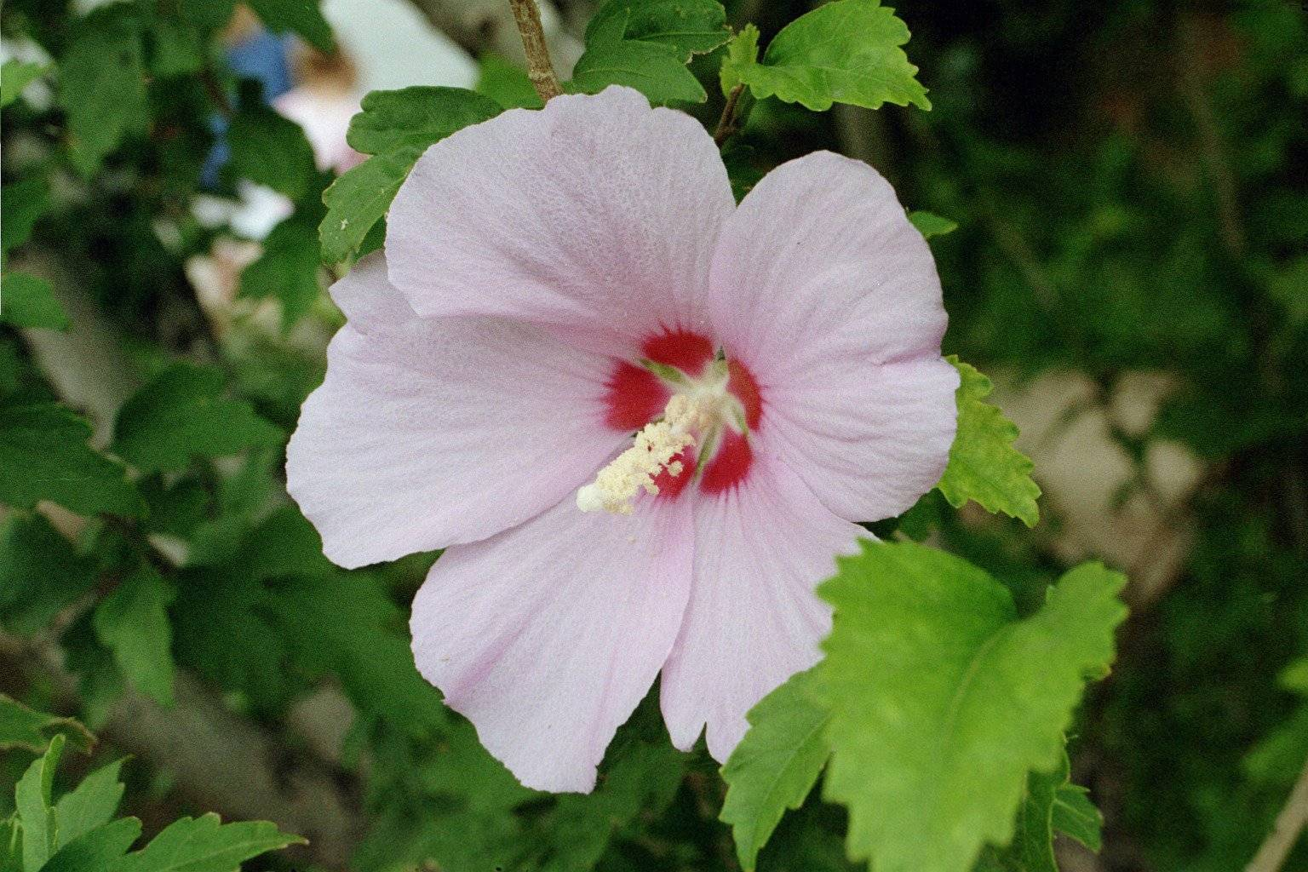
Jižní
Korea
Eldariel - databáze Českých elfů
Růže Sharon

Slide 35
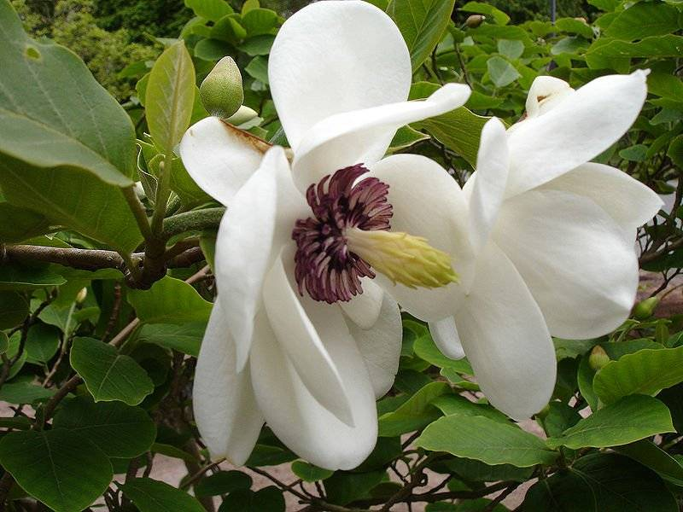
Severní
Korea
Eldariel - databáze Českých elfů
Begonie hlíznatá

Slide 36
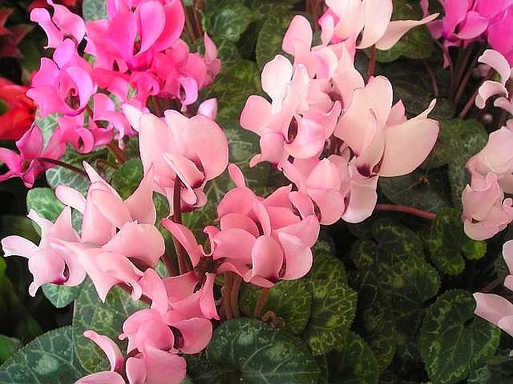
Kypr
Eldariel - databáze Českých elfů
Brambořík

Slide 37
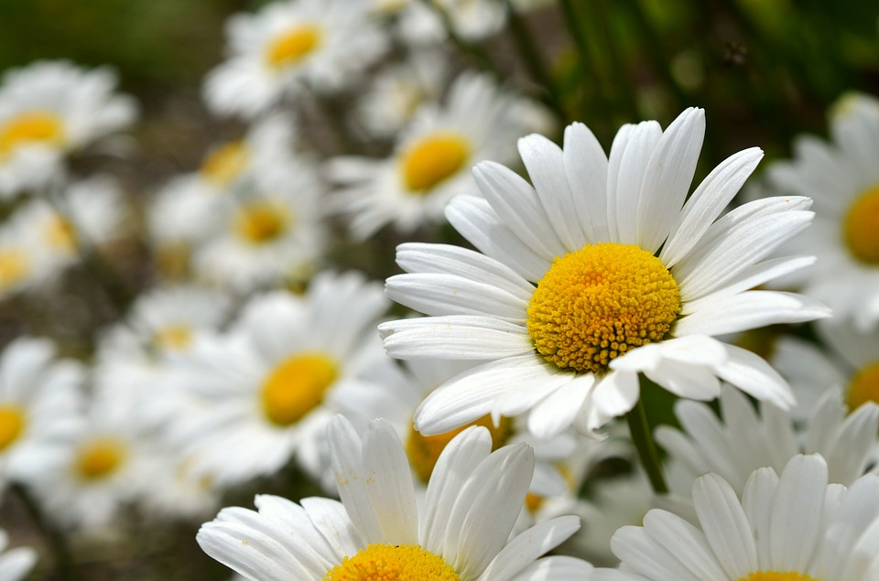
Lotyšsko
Eldariel - databáze Českých elfů
Kopretina

Slide 38
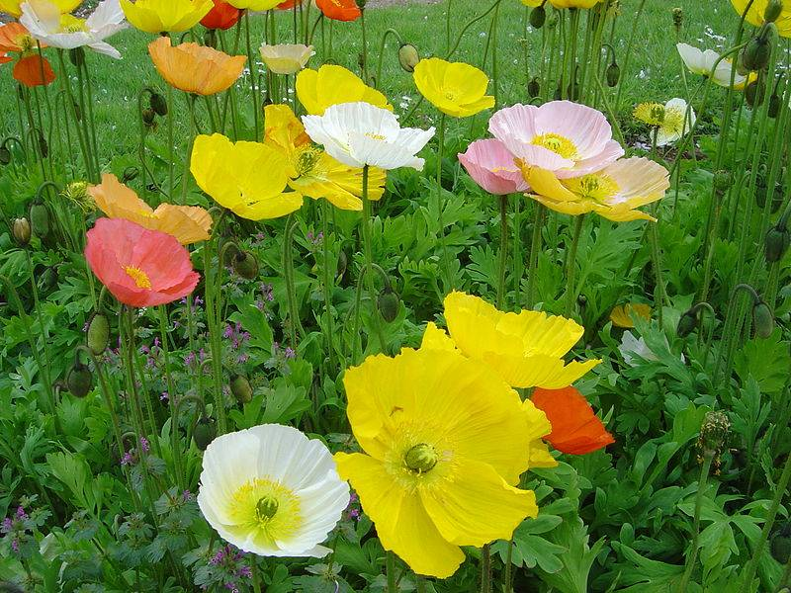
Makedonie
Eldariel - databáze Českých elfů
Červený mák

Slide 39
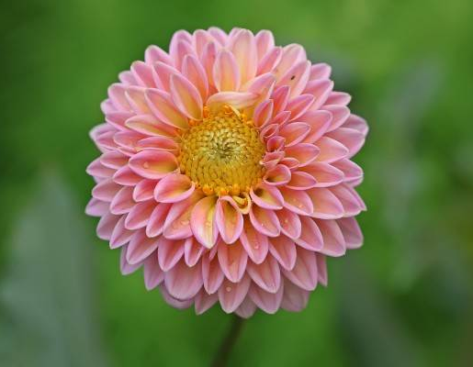
Mexiko
Eldariel - databáze Českých elfů
Jiřina

Slide 40
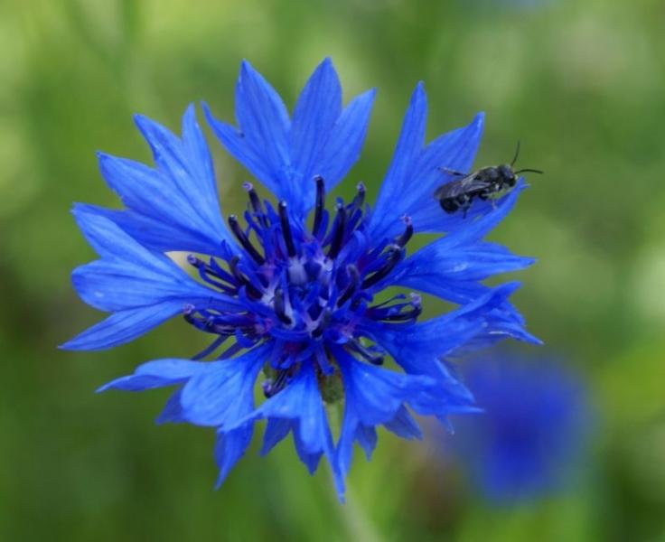
Německo
Eldariel - databáze Českých elfů
Modrá chrpa

Slide 41
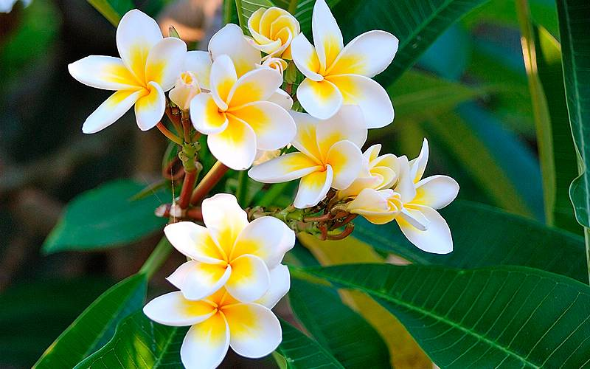
Nikaragua
Eldariel - databáze Českých elfů
Plumérie

Slide 42
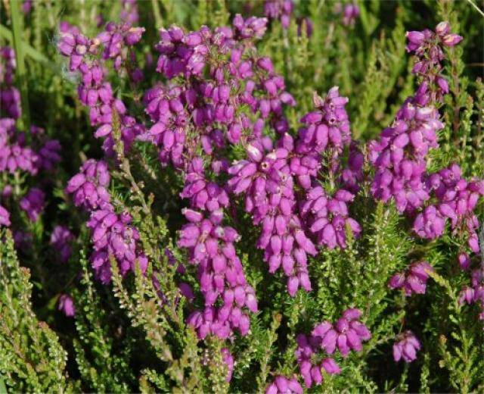
Norsko
Eldariel - databáze Českých elfů
VŘES

Slide 43
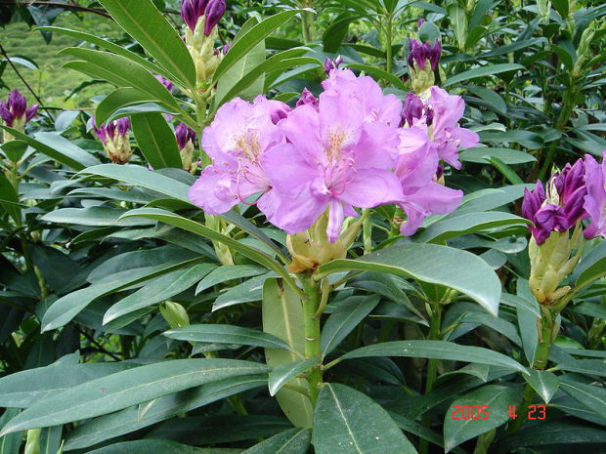
Nepál
Eldariel - databáze Českých elfů
Rododendron

Slide 44
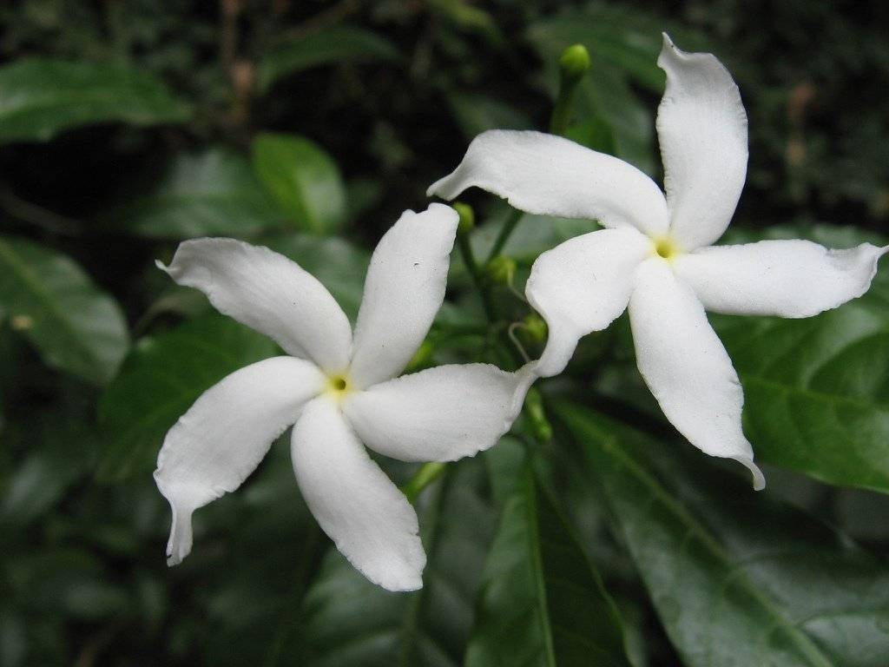
Pákistán
Eldariel - databáze Českých elfů
Jasmín keříkový

Slide 45
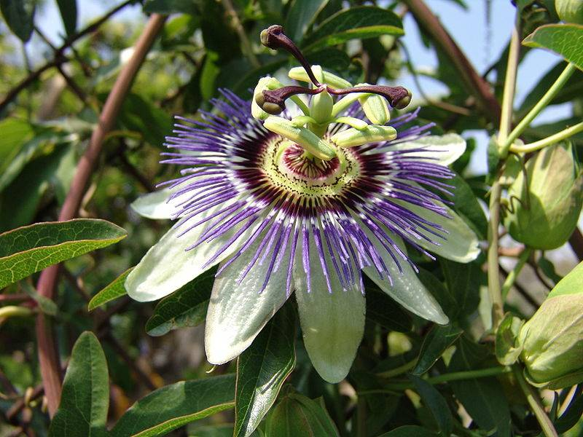
Paraguay
Eldariel - databáze Českých elfů
Mučenka
Maypop

Slide 46
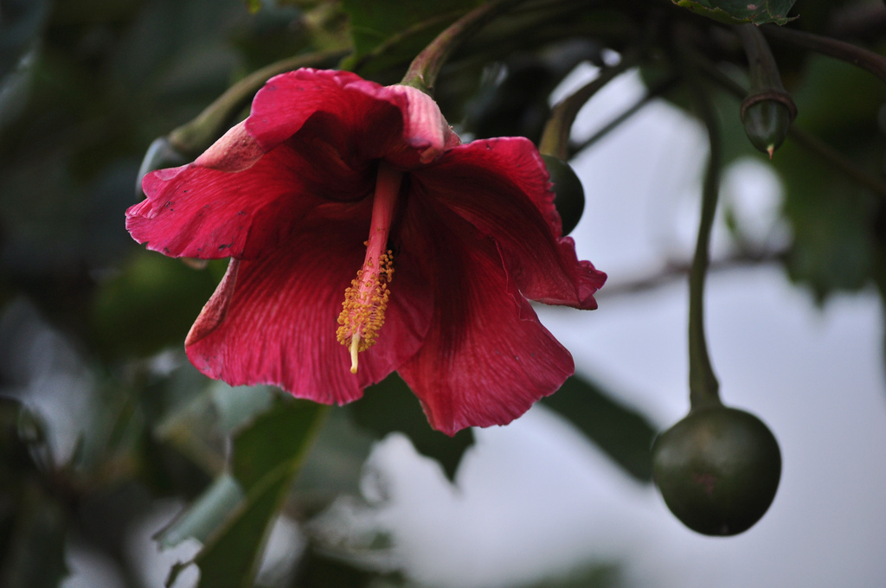
Portoriko
Eldariel - databáze Českých elfů
Flor de Maga

Slide 47
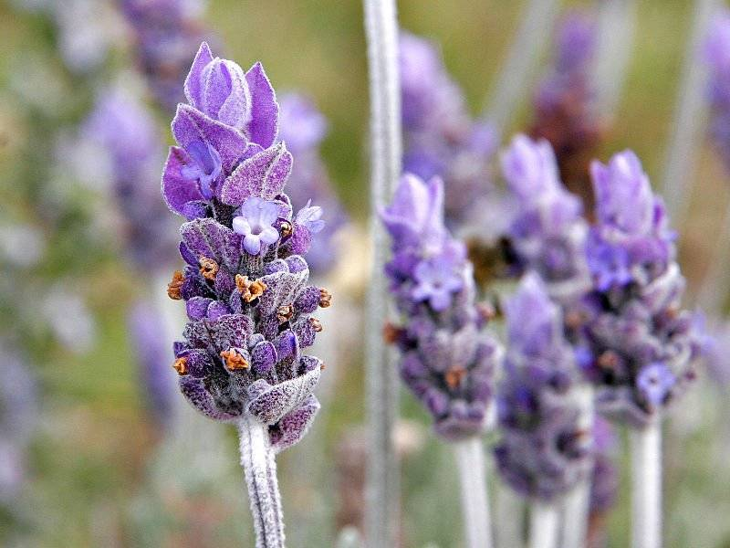
Portugalsko
Eldariel - databáze Českých elfů
Levandule

Slide 48
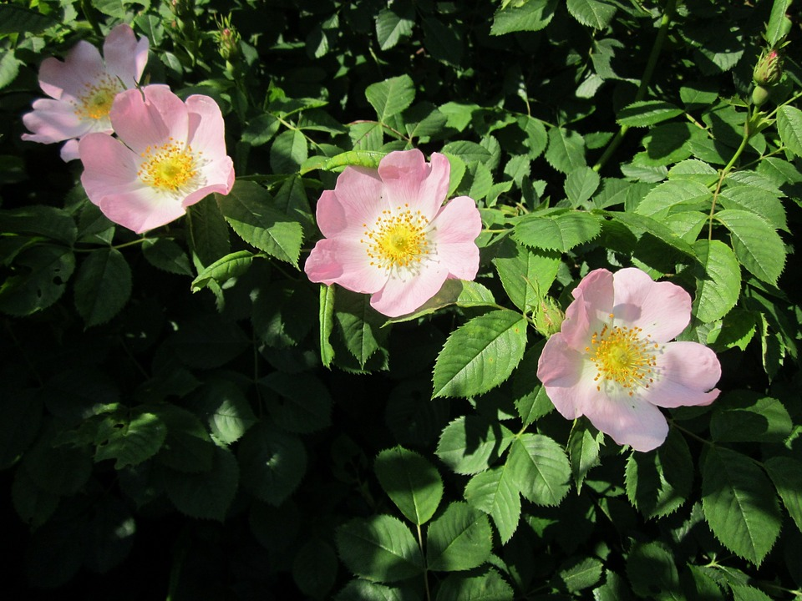
Rumunsko
Eldariel - databáze Českých elfů
Psí růže

Slide 49
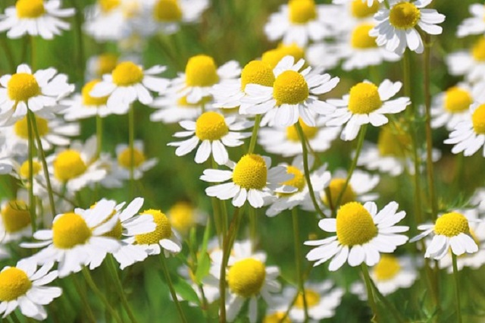
Rusko
Eldariel - databáze Českých elfů
Heřmánek

Slide 50
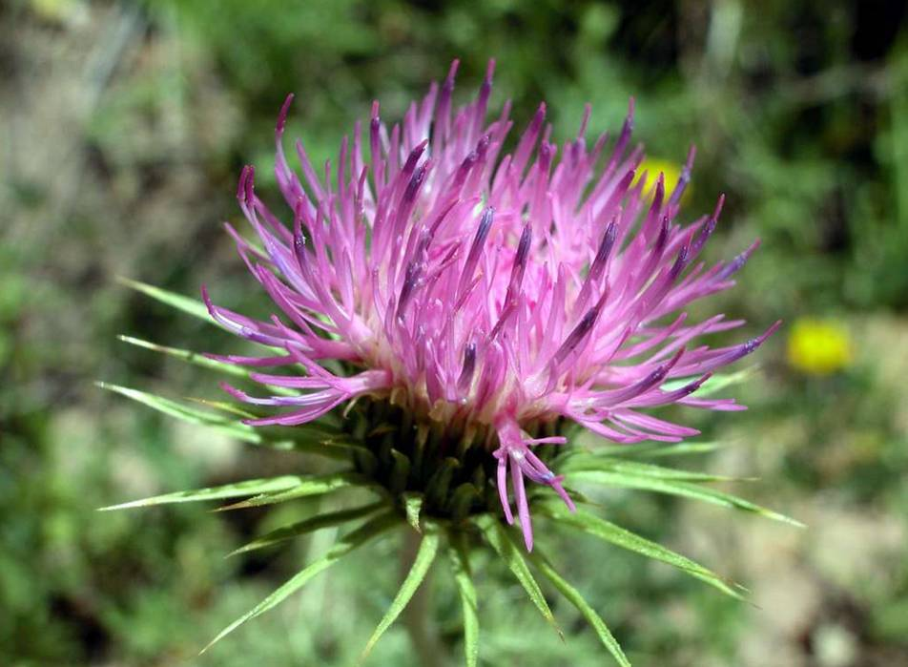
Skotsko
Eldariel - databáze Českých elfů
Bodlák

Slide 51
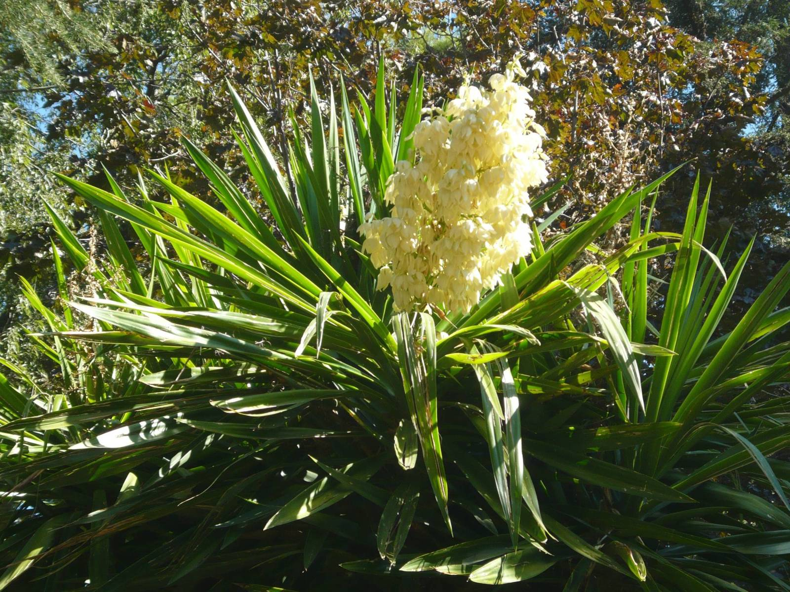
Salvador
Eldariel - databáze Českých elfů
Yucca
gigantea

Slide 52
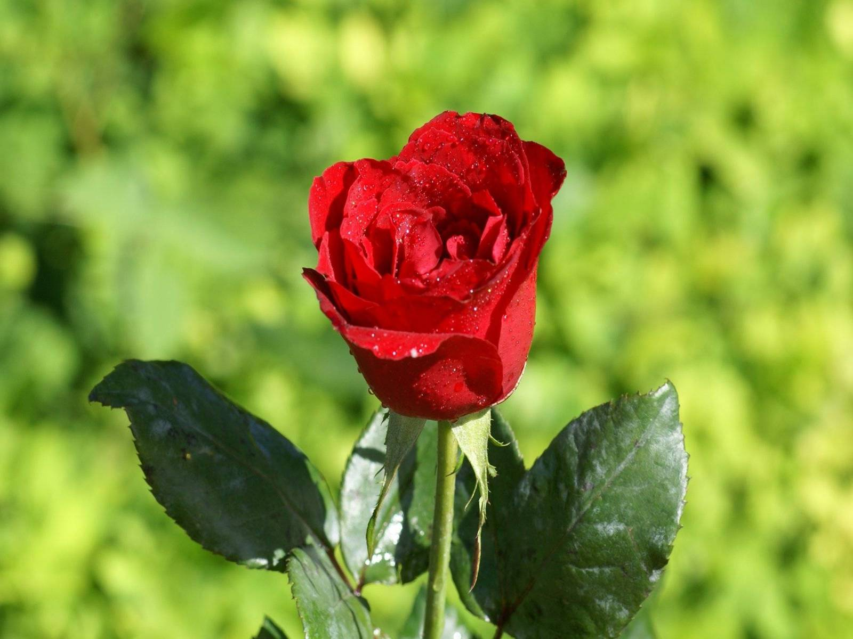
Slovensko
Eldariel - databáze Českých elfů

Slide 53
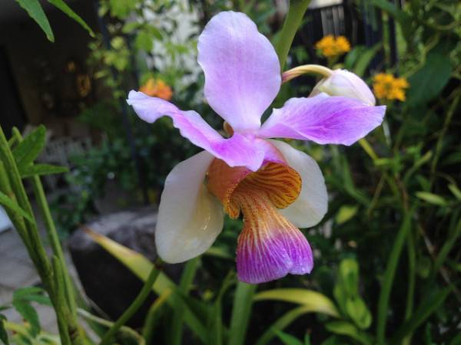
Singapur
Eldariel - databáze Českých elfů
Orchidej

Slide 54

Sýrie
Eldariel - databáze Českých elfů
Jasmín křovitý

Slide 55

Červený karafiát
Španělsko
Červený karafiát
Eldariel - databáze Českých elfů

Slide 56

Švýcarsko
Eldariel - databáze Českých elfů
Alpská protěž

Slide 57

Turecko
Eldariel - databáze Českých elfů
Tulipán

Slide 58

Ukrajina
Eldariel - databáze Českých elfů
Slunečnicová semínka jsou původem z Ukrajiny,
proto je slunečnice symbolem Ukrajiny.

Slide 59

USA
Eldariel - databáze Českých elfů
Růže

Slide 60

USA - Indiana
Eldariel - databáze Českých elfů
Pivoňka

Slide 61

USA - Alabama
Eldariel - databáze Českých elfů
Kamélie

Slide 62

USA - Mississippi
Magnolie
Eldariel - databáze Českých elfů

Slide 63

Venezuela
Orchidej
Eldariel - databáze Českých elfů

Slide 64

Wales
Eldariel - databáze Českých elfů
Narcis

Slide 65

Česká republika
Lípa srdčitá
Přeji ti lásky plný den
Eldariel - databáze Českých elfů
Anina B

